Slide 1


Всероссийская конференция
«Эффективные управленческие команды
как фактор повышения качества образования»
«Партнерство как ресурс развития воспитательной среды учреждения»
Цупенко Оксана Владимировна,
заместитель директора
МАОУ ДО Дворец творчества детей и молодежи г. Томска
Томск 2025

Slide 2





Указ Президента РФ от 07.05.2024 №309
«О национальных целях развития Российской Федерации на период до 2030 года и на перспективу до 2036 года»
Указ Президента РФ от 08.05.2024 №314
«Об утверждении основ государственной политики в области исторического просвещения»

Slide 3

Дворец – центр детского творчества
1925
год основания
обучающихся
образовательные программы
городских программ воспитания
направленностей
структурных подразделения
Отличительные черты системы воспитания Дворца
Преемственность традиций
Участие в социально значимой деятельности
Создание ситуации успеха каждого ребенка
Поддержка детских инициатив и детского самоуправления
9764
93
11
6
2

Slide 4


Дворец – центр детского творчества
Инновационная площадка федерального государственного бюджетного
научного учреждения «Институт изучения детства, семьи и воспитания»
/Приказ о присвоении статуса от 21.02.2025 №4

Slide 5
Программа воспитания
Цель Программы - создание единой образовательно-воспитательной среды для формирования у обучающихся ценностных установок, готовности к саморазвитию, мотивации к познанию
Целевые ориентиры воспитания: развитие личности, самоопределение и социализация детей на основе социокультурных, духовно-нравственных ценностей и принятых в российском обществе правил и норм поведения в интересах человека, семьи, общества и государства, формирование чувства патриотизма, гражданственности
Основные модули реализации программы воспитания:
Дворец – территория сохранения традиций
Ключевые дела Дворца
Учебное занятие
Воспитание в детском объединении
Взаимодействие с родителями
Взаимодействие с выпускниками
Профессиональное самоопределение

Slide 6
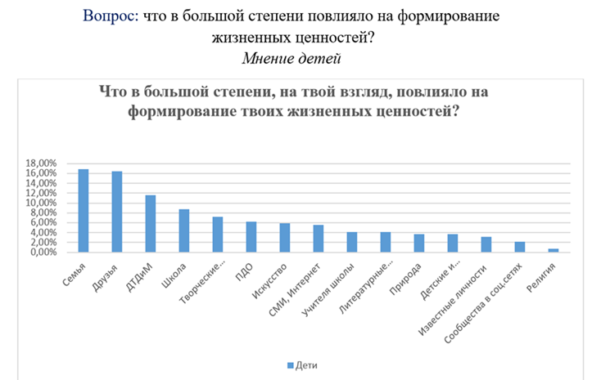
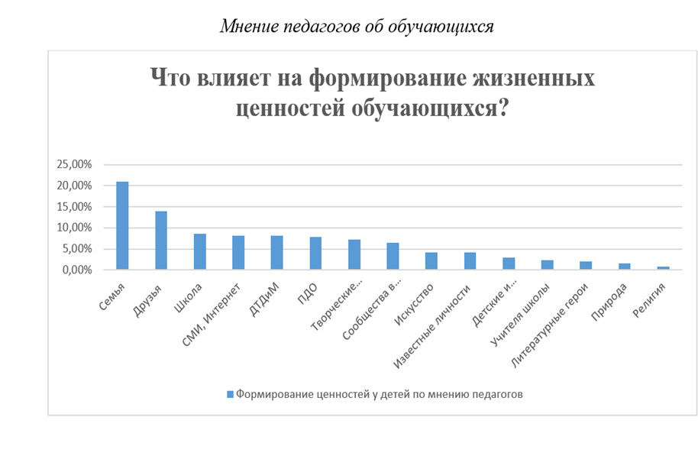
Программа воспитания
Воспитательное пространство дворца
Диагностический инструментарий
«Воспитательное пространство Дворца. Пути совершенствования»
Анкета «ЦЕННОСТНЫЕ ОРИЕНТИРЫ»
Ценности: дружная семья, общение, воспитанность, самореализация, творчество

Slide 7
Воспитательный потенциал дворца
Проблема - ограниченность использования воспитательного потенциала
среды учреждения
Гипотеза - преобразующий принцип воспитательной среды - в развитии субъектности личности и способности осознанно управлять своими действиями
Высший уровень развития субъектности - совместная творческая деятельность, в которой ребенок, становясь субъектом своего развития, переходит от овладения изменениями внешнего мира к овладению изменениями собой
Программа опытно-экспериментальной работы «Реализация воспитательного потенциала учреждения дополнительного образования в развитии субъектности личности» реализуется при поддержке ФГБУК «Всероссийский центр развития художественного творчества и гуманитарных технологий» (ФГБУК «ВЦХТ»)
Научный руководитель Михаил Иосифович Рожков, д.п.н., профессор

Slide 8
Воспитательное пространство дворца
Открытое продуктивное взаимодействие с родителями
общность ценностей и смыслов
выстраивание конструктивных взаимоотношений на основе доверия
согласованность взаимодействия всех субъектов воспитания
максимальная включенность родителей в воспитательную среду Дворца
Регламентированные формы
Родительские собрания
Родительский комитет
Попечительский совет
Управляющий совет
Нерегламентированные формы
Детско-родительские форумы
Фестивали детского творчества
Образовательные события
Галактика Дворец

Slide 9


Всероссийский педагогический форум
Нескучное воспитание
Потенциал
дополнительного образования
в развитии субъектности личности
19 мая 2025 года

Slide 10



Slide 11
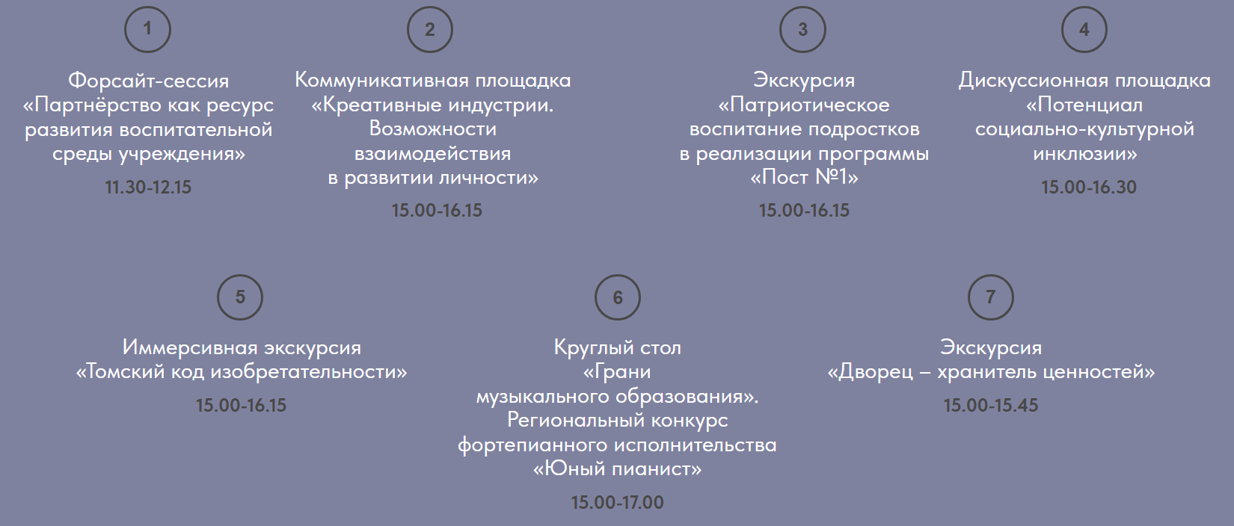
Специальные события Форума

Slide 12
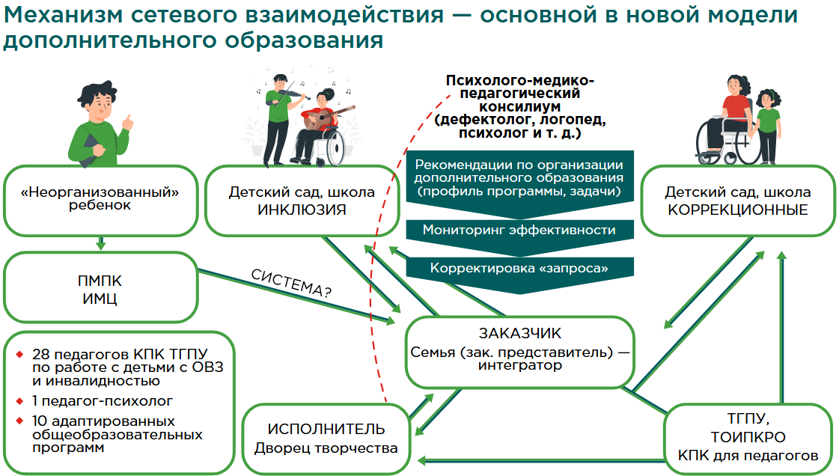

Универсальная модель доступности дополнительного образования /2022-2024/

Slide 13
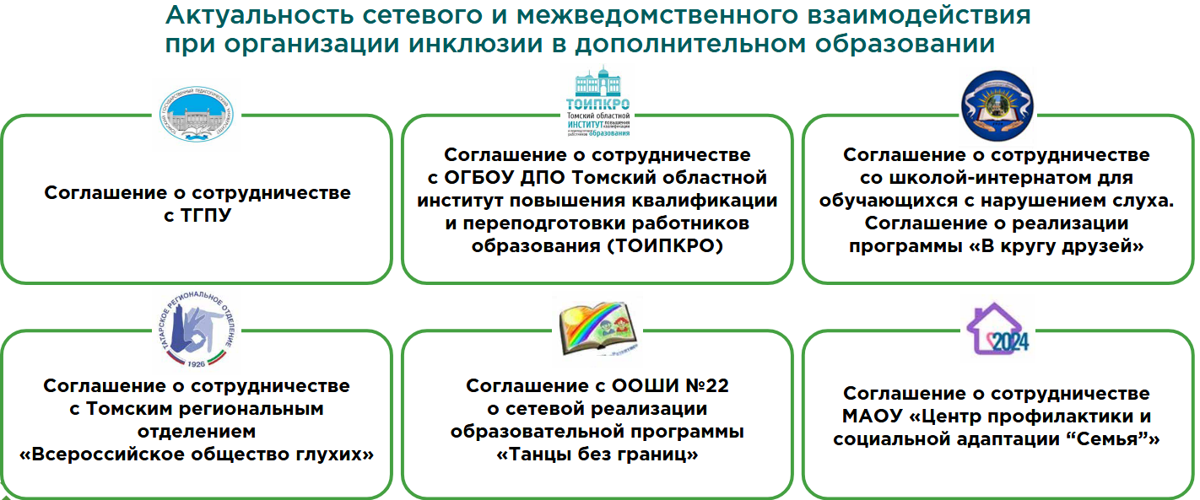
Универсальная модель доступности дополнительного образования /2022-2024/

Slide 14
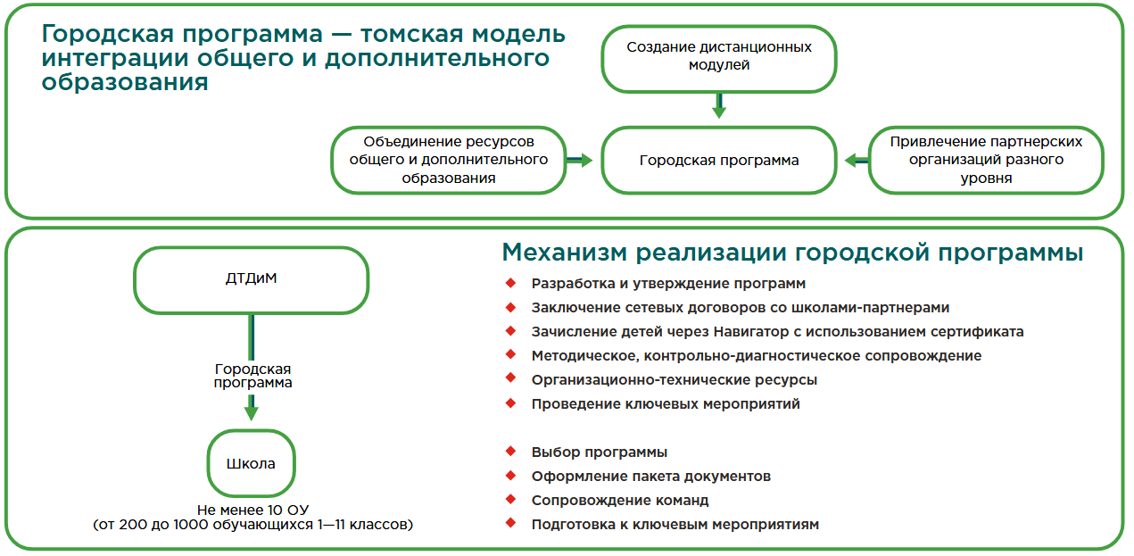
Универсальная модель доступности дополнительного образования /2022-2024/

Slide 15






приоритетные направления воспитания
Центр гражданского образования
«Детско-юношеский парламент г. Томска»/14 ОУ
Центр экологического образования
«Экополюс» /22 ОУ
Городские программы воспитания и дополнительного образования
«Память» /34 ОУ
«Школа светофорных наук» /40 ОУ
«Диалог» /14 ОУ
«Люби и знай свой город и край» /30 ОУ
«Мы – актив» /15 ОУ
Профильные смены в ДООЛ «Энергетик» и «Пост№1»
Воспитание гармонично развитой, патриотичной и социально ответственной личности
Развитие креативных индустрий /«Детская киностудия», «Кинодворец»
Подготовка и воспитание кадров для технологического суверенитета

Slide 16
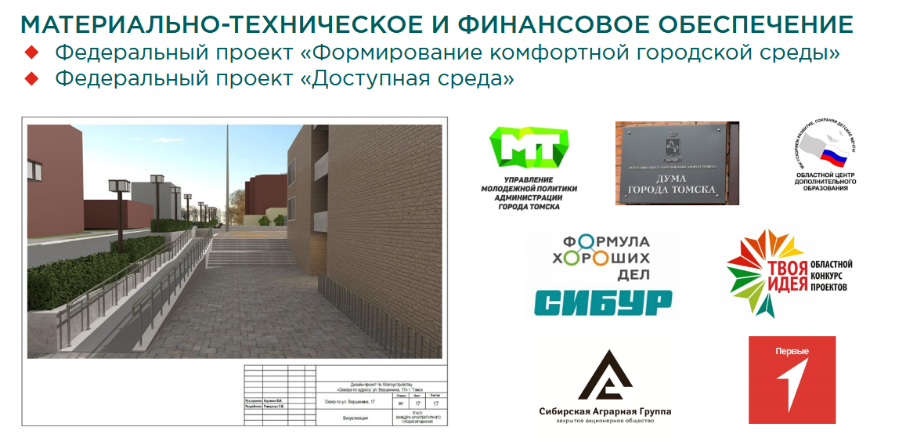
Привлечение грантовых средств

Slide 17

Привлечение грантовых средств
Форум-фестиваль инновационных практик «Дети как Дети»

Slide 18

«Фестиваль творческих возможностей «Дети как Дети»

Slide 19

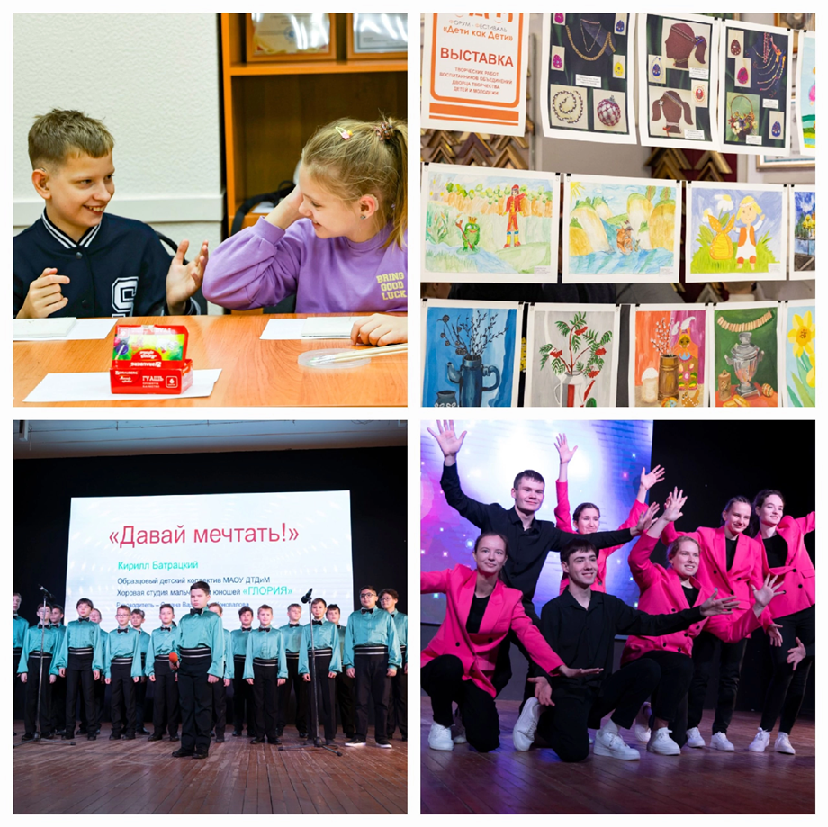

Slide 20
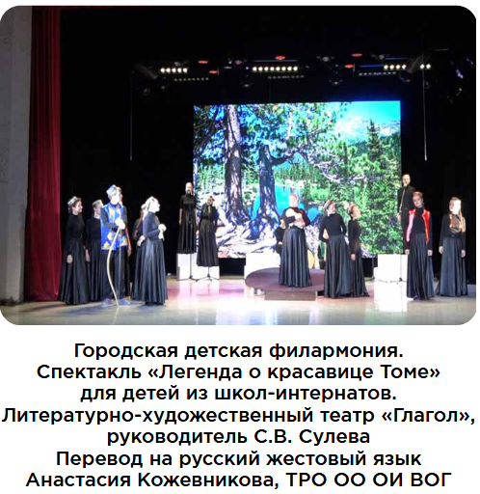
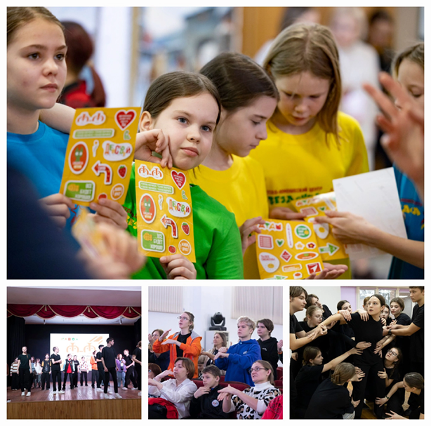
Привлечение грантовых средств

Slide 21



